Slide 1
视音频处理技术
浙江理工大学信息学院
Notes:
*
1999年7月07/16/96
*
<number>##

Slide 2
课程内容
第1章 多媒体技术概要
第2章 数据无损压缩＊
第3章 数字声音编码＊
第4章 数字图像编码＊
第5章 MPEG视像
第6章 多媒体文件格式与流媒体技术
第7章 多媒体网络技术

Slide 3
主要参考书目
郭宝龙：《通信中的视频信号处理》，电子工业出版社，2007年出版。
王汝言：《多媒体通信技术》，西安电子科技大学出版社，2004年出版。
蔡安妮：《多媒体通信技术基础（第2版）》，电子工业出版社，2008年出版。

Slide 4
成绩评定方法
平时成绩（出勤、课堂讨论、作业、实验）：30%
期末考试：70%

Slide 5
多媒体技术基础(第3版)
第1章 多媒体技术概要

Slide 6
第1章 多媒体技术概要目录
1.1 多媒体的概念
  1.1.1 多媒体是什么
  1.1.2 超文本的概念
  1.1.3 超媒体的概念
  1.1.4 多媒体系统的结构
1.2 多媒体数据压缩与编码
  1.2.1 为什么要压缩
  1.2.2 两种类型的压缩
  1.2.3 三种类型的编码
  1.2.4 压缩与编码
1.3 多媒体与光盘
1.4 多媒体与网络
  1.4.1 因特网是什么
  1.4.2 万维网是什么
1.5 多媒体国际标准
  1.5.1 国际电信联盟(ITU)标准
  1.5.2 ISO/IEC标准
  1.5.3 因特网技术标准
  1.5.4 万维网协会(W3C)
参考文献和站点
第1章 多媒体技术概要

Slide 7
1.1 多媒体的概念
多媒体(multimedia)
  融合两种或两种以上媒体的人-机互动的信息交流和传播媒体
多媒体是信息交流和传播媒体（与电视、报纸功能相同）
多媒体是人-机交互式媒体（人与计算机交互）
多媒体信息都是以数字的形式存储和传输的（数字电视）
传播信息的媒体的种类很多（文字、图形、图像、声音、动画和电视图像）
  电视与多媒体的区别？
第1章 多媒体技术概要

Slide 8
1.1 多媒体的概念
超文本(hypertext)
  包含指向其他文档或文档元素的指针的电子文档。传统文本以线性方式组织，超文本以非线性方式组织。这里的“非线性”是指文本中遇到的一些相关内容通过链接组织在一起，用户可以很方便地浏览这些相关内容。这种文本的组织方式与人们的思维方式和工作方式比较接近。
  超链接(hyper link)
  两个对象或文档元素之间的定向逻辑链接，对象或文档元素通常是指一个词、短语、符号、图像、声音文件、影视文件和其他文件；也称为“热链接(hot link)”，或者称为“超文本链接(hypertext link)”。
第1章 多媒体技术概要

Slide 9
1.1 多媒体的概念
超媒体(hypermedia)
  包含文字、声音、图形、图像或电视等媒体元素，这些媒体之间也是用超级链接组织的。
  超媒体与超文本之间的不同之处是：超文本主要是以文字的形式表示信息，建立的链接关系主要是文句之间的链接关系；超媒体除了使用文本外，还使用图形、图像、声音、动画或影视片段等多种媒体来表示信息，建立的链接关系是这些媒体之间的链接关系。
第1章 多媒体技术概要

Slide 10
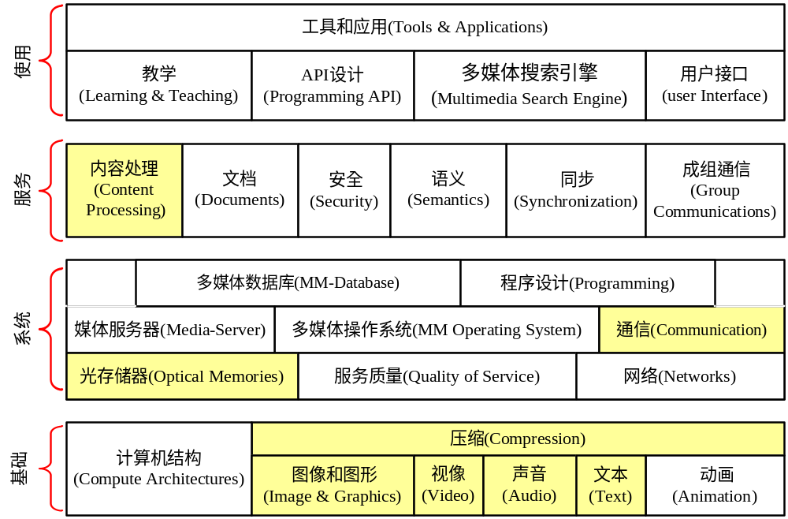
1.1 多媒体的概念(续)
多媒体系统的结构(黄色部分为本教材介绍的内容)
(引自http://www.kom.tu-darmstadt.de/mm-book/)
第1章 多媒体技术概要

Slide 11
1.2 多媒体数据压缩与编码
为什么要压缩
  多媒体数据具有数据量大和数据速率高的特点，压缩数据的目的就是
  降低多媒体数据对存储器容量的要求
  降低多媒体数据对传输带宽的要求
第1章 多媒体技术概要

Slide 12
1.2 多媒体数据压缩与编码
两种类型的数据压缩
  无损压缩: 经过压缩和解压缩后的数据与压缩前的原始数据完全一样的数据压缩技术。文本、代码和数字数据文件必须用无损压缩方法压缩。可把普通文件大小压缩到原来的25～50%；常用的无损压缩算法包括哈夫曼编码和LZW等算法。
  有损压缩：经过压缩和解压缩后的数据与压缩前的原数据不完全一样，但不影响人对原始资料表达的信息造成误解的数据压缩技术。电视和声音文件经常包括多于呈现给观众和听众的信息，因此可用有损压缩方法去掉这些信息，使压缩后的数据减少到原来的5%。
第1章 多媒体技术概要

Slide 13
1.2 多媒体数据压缩与编码(续1)
三种类型的编码
  熵编码
  不考虑数据源的无损数据压缩技术。其核心思想是按照符号出现的概率大小给符号分配长度合适的代码，对常用的符号给它分配长度较短(即位数较少)的代码，对不常用的符号给它分配长度较长(即位数较多)的代码。
  最常见的熵编码技术是霍夫曼编码和算术编码。
第1章 多媒体技术概要

Slide 14
1.2 多媒体数据压缩与编码(续1)
三种类型的编码
  源编码：考虑数据源特性的数据压缩技术。编码时考虑信号源的特性和信号的内容，因此也称“基于语义的编码(semantic-based coding)”。例如，图像编码考虑相邻像素的值可能完全相同或相近，视像相邻帧之间的变化不大，也可能完全相同。为获得比较大的压缩比，源编码通常采用有损数据编码技术。
  混合编码：组合源编码和熵编码的数据有损压缩技术。影视、图像和声音媒体几乎都采用这种编码方式，如JPEG，MPEG-Video和MPEG-Audio。
第1章 多媒体技术概要

Slide 15
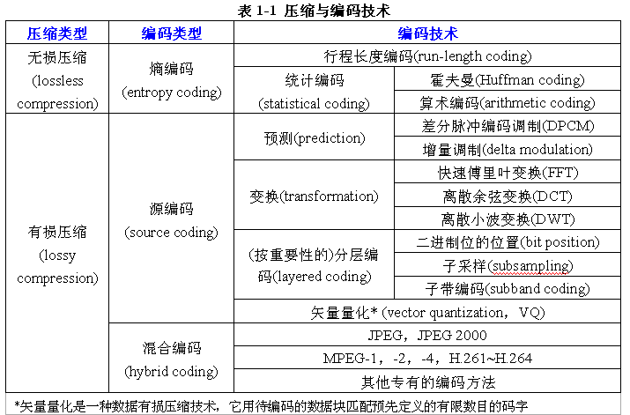
1.2 多媒体数据压缩与编码(续2)
压缩与编码
第1章 多媒体技术概要

Slide 16
1.3 多媒体与光盘
光盘存储器在多媒体发展史上起了重要作用
下列盘统称为光盘存储器或光盘
  CD(compact disc)
  DVD(Digital Versatile Disc)
  HD DVD(High Definition DVD，高清晰度DVD)
  BD(Blu-ray Disc，蓝光光盘)
  MO disk(magneto-optical disk)——磁光盘
第1章 多媒体技术概要

Slide 17
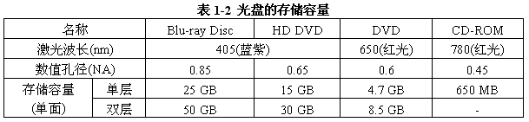
1.3 多媒体与光盘
BD、HD DVD、DVD和CD在形状、尺寸和重量方面几乎相同，都是使用塑料做衬底的金属盘。这些光盘的读写数据都使用激光，只是激光波长和读出光头的数值孔径不同而已，光盘的存储容量如表1-2所示。
第1章 多媒体技术概要

Slide 18
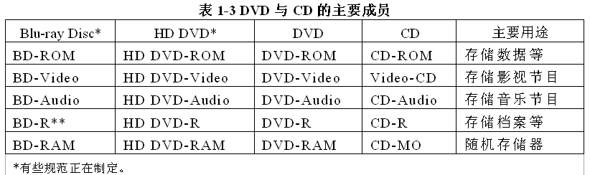
1.3 多媒体与光盘(续)
每种光盘都有很多成员，包括
  -ROM，
  -Audio，
  -Video, -R(Recordable)，
  -RAM
  ……
不同的成员用于存储不同的数据，见表1-3
第1章 多媒体技术概要

Slide 19
1.4 多媒体与网络
计算机网络
  从20世纪90年代开始，计算机网络对多媒体的发展起着巨大的推动作用，多媒体的传输越来越多地依靠网络
  因特网(Internet)
    通过网络设备把世界各国使用TCP/IP协议的计算机相互连接在一起的计算机网络
    世界上规模最大、用户最多的计算机网络
    20世纪全球发展最迅速、影响最深远和冲击最大的信息存取和处理工具
  互联网(internet, internetwork)
    泛指由多种网络通过网络互连设备互连而成的网络
    在世界上，因特网只有一个，而互联网却数不胜数
第1章 多媒体技术概要

Slide 20
1.4 多媒体与网络
计算机网络
  万维网(World Wide Web，WWW，Web，W3)
    在因特网上运行的全球性分布式多媒体信息系统，是分布在全世界所有HTTP服务机上相互链接的超文本文档的集合。
    由于它支持文本、图像、声音、影视等数据类型，而且使用超文本、超链接技术把全球范围内的信息链接在一起，所以也称为超媒体环球信息系统。
    因特网上的最典型应用。组成万维网的4个核心部分是：
    1）超文本传输协议（Hypertext Transfer Protocol, HTTP)；
    2）文档格式标准，包括超文本标记语言、可扩展标记语言、可扩展超文本标记语言和其他标准语言；
    3）执行HTTP协议的Web浏览器；
    4）执行HTTP协议的Web服务器。
第1章 多媒体技术概要

Slide 21
1.4 多媒体与网络(续)
万维网的三项核心技术
  统一资源地址(URL)：指定网上信息资源地址的统一命名方法
    通过它可指定访问资源时所用的协议(如HTTP，FTP)、资源所在服务机的名称、资源的路径和资源名称
  超文本传输协议(HTTP)：在服务机和客户机之间传送超文本文档的通信协议
    用于建立与Web服务器的连接和给客户浏览器传送HTML网页
  超链接(HyperLink)：用于在资源之间建立定向逻辑链接，实际上是一个单元指向另一个单元的指针
    例如，文档中的某个元素(单词、短语、符号或图像)指向同一个文档或不同文档中的另一元素、同一个Web站点或不同Web站点上的另一个文档、程序或其他对象的指针
第1章 多媒体技术概要

Slide 22
1.5 多媒体国际标准
标准
  由公认的非商业化组织推荐、政府组织推荐或既成事实的硬件或软件技术准则
  由专家组或委员会对现有方法、步骤和技术经过反复深入细致研究后编写的详细说明
四种国际标准：
  ITU标准
  ISO/IEC标准
  因特网技术标准
  万维网协会(W3C)标准
第1章 多媒体技术概要

Slide 23
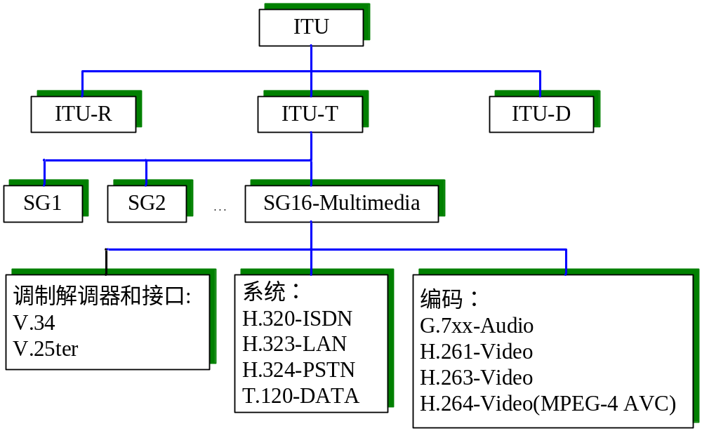
1.5 多媒体国际标准(续1)
国际电信联盟(ITU)标准
    视像编码专家组VCEG开发的标准
第1章 多媒体技术概要

Slide 24
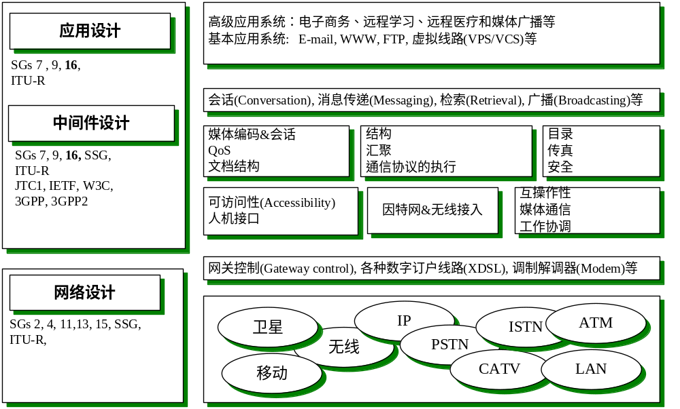
1.5 多媒体国际标准(续2)
ITU多媒体通信标准化框架的研究范围和研究组
第1章 多媒体技术概要

Slide 25
1.5 多媒体国际标准(续3)
ISO/IEC标准
  国际标准化组织(ISO)
    1946年成立的自愿参加和无条件约束的国际组织,总部设在瑞士日内瓦，其成员目前有130个国家的国家标准化组织
    负责制定包括计算机、通信等众多领域的国际标准，以便于国际间信息、科学、技术、经济等活动领域的相互交流合作
    突出成就: 定义了被广泛接受的计算机网络互联的ISO/OSI模型
第1章 多媒体技术概要

Slide 26
1.5 多媒体国际标准(续4)
  国际电工技术委员会(IEC)
    IEC (International Electrotechnical Commission)是成立于1906年的国际性电工标准化机构，现有60多个国家参加
    负责有关电气工程和电子工程领域中的国际标准化工作。目前已扩展到包括电子、电力、电磁、微电子、通信、机器人、多媒体、能源、仪器仪表等领域的技术规范以及相关的通用规范，如术语和符号、度量方法和性能、设计和开发、安全与环境等。我国已于1957年参加该委员会
    IEC于1993年将多媒体作为未来标准化工作的最重要范围之一，并成立了多媒体研究委员会(Multimedia Research Committee)，把多媒体标准化模型系统(Multimedia Standerdization Model Systems)、多媒体用户接口(Multimedia User Interface)和多媒体中的颜色管理(Color Management in Multimedia)等内容纳入IEC的研究范围
    IEC的工作促进了IEC、ISO和ITU三大国际标准化组织联合开发多媒体标准的进程
第1章 多媒体技术概要

Slide 27
1.5 多媒体国际标准(续5)
  ISO/IEC JTC 1
    ISO/IEC Joint Technical Committee 1的缩写
    ISO和IEC在1987年联合成立的技术委员会。由于JTC 1的研究范围是信息技术领域的标准化，因此常把ISO/IEC JTC 1称为“ISO/IEC联合信息技术委员会”
    ISO/IEC JTC 1下设许多技术分会，分别负责制定各自专业范围的标准。现有18个分会(subcommittee, SC)
      例如，SC 29 - Coding of Audio, Picture, and Multimedia and Hypermedia Information(声音、图像和多媒体与超媒体信息的编码)
    ISO/IEC JTC 1成立以来制定了许多非常著名的标准，如MPEG-1，-2，-4，对推动信息技术的发展和应用做出了卓越贡献
第1章 多媒体技术概要

Slide 28
1.5 多媒体国际标准(续6)
因特网技术标准
  因特网标准由1992年成立的因特网协会或称互联网协会(Internet Society，ISOC)协调的四个组织负责
    因特网工程特别工作组(Internet Engineering Task Force, IETF)：成立于1986年，从事研究与因特网有关的技术问题并给因特网体系结构研究部(IAB)提出解决方案
    因特网体系结构研究部(Internet Architecture Board，IAB)：由一组定期举行会议讨论因特网有关事宜的研究人员组成的团体，他们对各类问题做出决定和安排，制定因特网的发展规划。成立于1983年，原名为Internet Activities Board
    因特网工程指导组(Internet Engineering Steering Group，IESG)：由各地区的主管(Area Director)和因特网工程特别工作组(IETF)的主席组成，实际是IETF的执行委员会，与因特网体系结构研究部(IAB)一起评审IETF提出的标准
    因特网研究特别工作组(Internet Research Task Force，IRTF)：从理论上考虑长期的因特网问题的志愿组织，并将其建议提交给因特网体系结构研究部(IAB)
第1章 多媒体技术概要

Slide 29
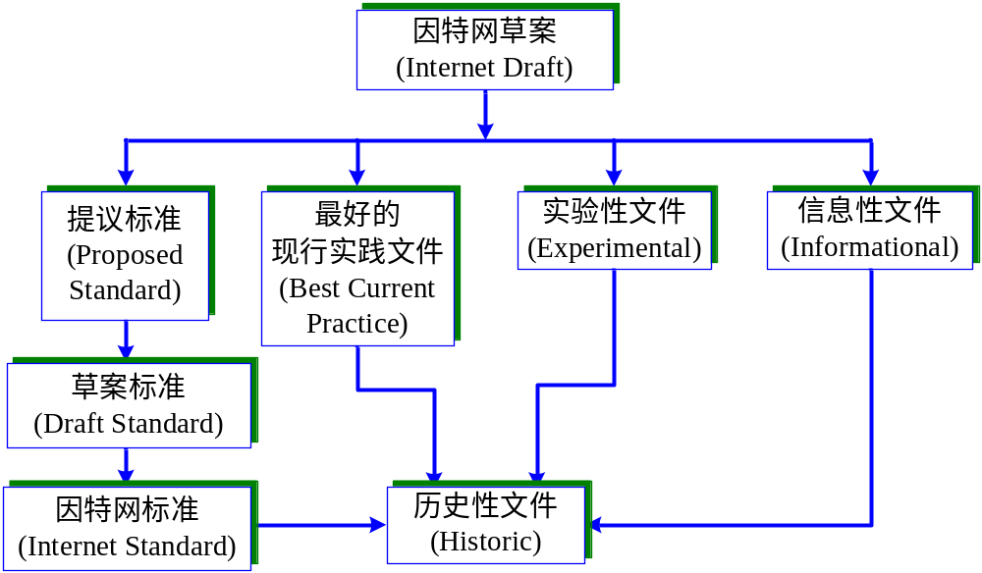
1.5 多媒体国际标准(续7)
  因特网技术标准
    主要由IETF承担，因此也称IETF标准。从1969年开始，开发一个因特网标准时通常先公布提案，并命名为“RFC (Request for Comments)”文件
    到2008年1月23日，公布的因特网标准共有67个，公布的RFC文件共有5235个
  因特网标准的制定过程
第1章 多媒体技术概要

Slide 30
1.5 多媒体国际标准(续8)
万维网协会(W3C)
  World Wide Web Consortium的缩写
  1994年10月在美国麻省理工学院计算机科学实验室成立的开发万维网技术的国际性组织
  致力于分析万维网的研究状况，促进行业标准(如HTML，XML等语言标准)的制定，鼓励开发可协同工作的产品(如Web浏览器)
  目前由发明万维网的Tim Berners-Lee领导，美国的麻省理工学院计算机科学与人工智能实验室(MIT CSAIL)、法国的欧洲信息与数学研究论坛(ERCIM)和日本的应庆大学共同管理
  1994年以来，开发了90多种适合当今和将来万维网模式的设计规范，称为“W3C推荐标准(W3C Recommendations)”
第1章 多媒体技术概要

Slide 31
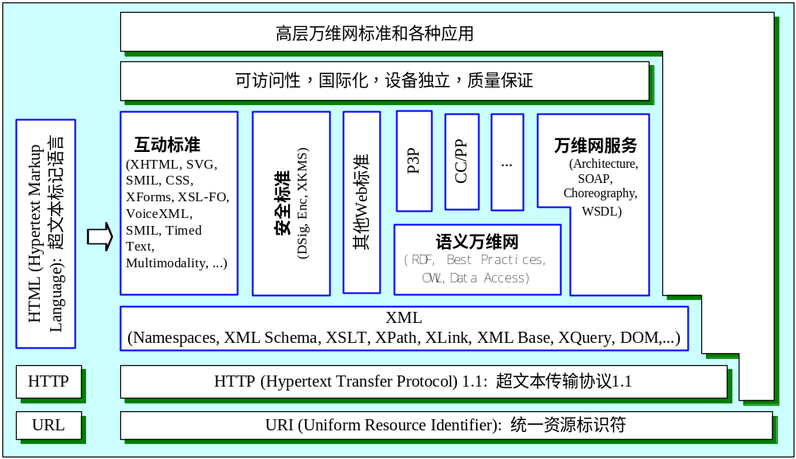
1.5 多媒体国际标准(续9)
  构建万维网的基本规范
  (引自http://www.w3.org/2004/04/w3c-flier-v1.6.3A4.pdf)
第1章 多媒体技术概要

Slide 32
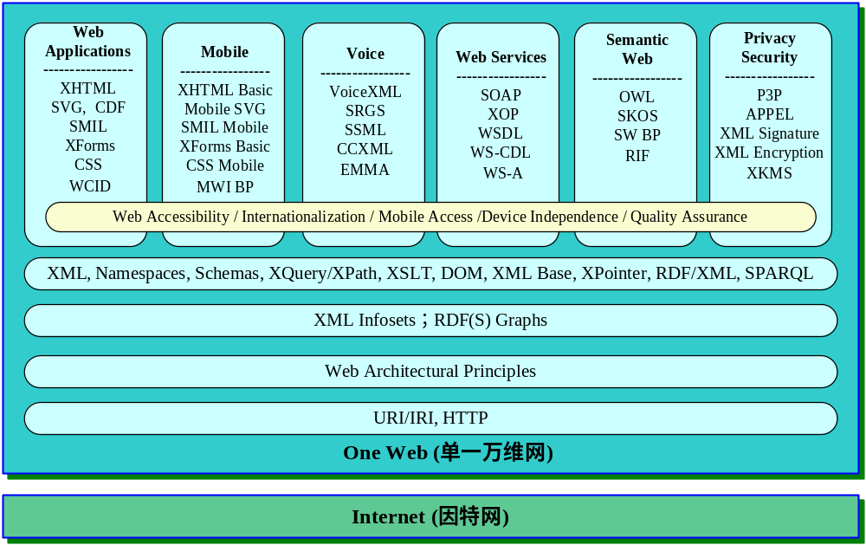
1.5 多媒体国际标准(续10)
  W3C技术框架
  (引自http://www.w3.org/Consortium/technology)
第1章 多媒体技术概要

Slide 33
第1章 多媒体技术概要
参考文献和站点
  ITU-T Study Groups (Study Period 2005 - 2008), http://www.itu.int/ITU-T/studygroups/areas-domain.html.
  MEDIACOM 2004, A Framework for Multimedia Standardization, Project Description – Version 3.0 March 2002. http://www.itu.int/itudoc/itu-t/com16/mediacom/projdesc.html.
  KOM–Multimedia Communications Lab, http://www.kom.tu-darmstadt.de/mm-book/ (username: mm_book, psw: mm_docs).
  Nikhil Sharma, Updated: December 1, 2005，The Origin of the “Data Information Knowledge Wisdom” Hierarchy, http://www-personal.si.umich.edu/~nsharma/dikw_origin.htm
  Geoff Nunberg, Paul Duguid, The Data, Information, Knowledge, Wisdom Chain: The Metaphorical link, http://ioc.unesco.org/Oceanteacher/OceanTeacher2/02_InfTchSciCmm/DIKWchain.pdf
  Tefko Saracevic, Information Science, Journal of the American Society for Information Science. 50(12):1051–1063, 1999
第1章 多媒体技术概要

Slide 34

END
第1章 多媒体技术概要

